Slide 1
第九章 SNMP网络管理协议
网络管理基本概念
术语和概念
网络管理模型
SNMP消息类型
SNMP工作流程
举例

Slide 2
网络管理基本概念
随着计算机和通信技术的飞速发展，网络管理技术已成为重要的前言技术。
  狭义：指网络的通信量管理
  广义：指网络的系统管理。
网络管理功能可概括为OAM﹠P。
  网络的运行（Operation）
  处理（Administration）
  维护（Maintenance）
  服务提供（Provisioning）

Slide 3
第九章 SNMP网络管理协议
网络管理基本概念
术语和概念
网络管理模型
SNMP消息类型
SNMP工作流程
举例

Slide 4
术语和概念
ASN.1(Abstract Syntax Notation, version 1)
  一个SNMP消息通过抽象语法记法1构造。 ASN.1是一种形式语言。
BER：将ASN.1描述表示成octet strings的基本编码规则
MIB：管理信息库
PDU : 协议数据单元是SNMP消息中的数据区。
OID：对象标识符是唯一的点分数字串，比如".1.3.6.1.2.1.4.3.0"
sysUpTime OBJECT-TYPE
SYNTAX TimeTicks
ACCESS read-only
STATUS mandatory
DESCRIPTION
距最后一次系统重启动的时间

Slide 5
术语和概念
SMI : 管理信息结构是一套描述SNMP如何访问信息的标准，它用ASN.1定义了MIB。
  SMI要求每个数据项有name、syntax和encoding三部分。名字就是OID。
  语法给出了数据类型，比如“integer”、“string of octets”等等。
  编码则指明为了进行平台无关网络转输如何进行数据的序列化(RPC/XDR中存在类似概念)。

Slide 6
简单网络管理协议SNMP概述
简单网络管理协议（SNMP）是目前TCP/IP网络中应用最为广泛的网络管理协议。1990年5月，RFC 1157定义了SNMP（simple network management protocol）的第一个版本SNMPv1。
RFC 1157和另一个关于管理信息的文件RFC 1155一起，提供了一种监控和管理计算机网络的系统方法。因此，SNMP得到了广泛应用，并成为网络管理的事实上的标准。
SNMP在90年代初得到了迅猛发展，同时也暴露出了明显的不足，如，难以实现大量的数据传输，缺少身份验证（Authentication）和加密（Privacy）机制。因此，1993年发布了SNMPv2。

Slide 7
网络管理的功能域
网络管理的五个功能域：
  配置管理(Configuration Management)：识别被管理网络的拓扑结构；识别网络中的各个对象；自动修改指定设备的配置；动态维护网络配置数据库等。
  故障管理(Fault Management)：故障检测；故障隔离；故障诊断和恢复。
  性能管理(Performance Management)：从被管理对象中收集与网络性能有关的数据；分析和统计历史数据；建立性能分析的模型；预测网络性能的长期趋势；根据分析和预测的结果，对网络拓扑结构、某些对象的配置和参数进行调整，逐步达到最佳。
  安全管理(Security Management)：一方面，要保证网络用户和网络资源不被非法使用，另一方面也要保证网络管理系统本身未经授权不被访问。
  记费管理(Accounting Management)：可以跟踪个人和团体用户的资源的使用，并收费，维持网络的运行和发展，另一方面，管理这些可以根据情况更好地为用户提供他所需的资源量，并促使用户合理地使用网络资源。

Slide 8
第九章 SNMP网络管理协议
网络管理基本概念
术语和概念
网络管理模型
SNMP消息类型
SNMP工作流程
举例

Slide 9
网络管理模型
现代网络管理中，一般采用管理者-代理人模型
  管理者的角色：分布式网络管理应用中负责发出管理操作指令和接受代理信息的部分。管理者可以是工作站、微机等，一般位于网络系统的主干或接近主干的位置。
  代理者的角色：代理位于被管理的设备内部，代理者角色将响应管理者发出的指令，提供这些受管对象的视图并发出反映这些受管对象行为的通知。在新的模型中，管理者也可以是个代理，把在自身系统中的事件通知给更高一层管理者，形成层次型网络管理。

Slide 10
网络管理模型
管理系统
受管系统
管理操作
执行管理操作
代理者
管理者
通知
通知
受管对象
本地系统环境
管理者、代理者和受管对象间的通信交互

Slide 11
第九章 SNMP网络管理协议
网络管理基本概念
术语和概念
网络管理模型
SNMP消息类型
SNMP工作流程
举例

Slide 12
SNMP消息类型
SNMP共有五种查询-应答方式：
  Get-Request：SNMP管理站使用Get-Request从拥有SNMP代理的网络设备中检索信息；
  Get-Response：SNMP代理以Get-Response消息响应Get-Request消息；
  Get-Next-Request：Get-Request和Get-Next-Request结合起来使用可获得一个表中的对象，Get-Request 取回一个特定对象，使用Get-Next-Request请求表中的下一个对象；
  Set-Request：使用Set-Request可以对一个设备中的参数进行远程配置。Set-Request可以设置设备的名字，关掉一个端口或清除一个地址解析表中的项；
  Trap：SNMP陷阱（Trap）是SNMP代理发送给工作站的非请求信息。这些消息通知服务器发生了一个特定事件。

Slide 13
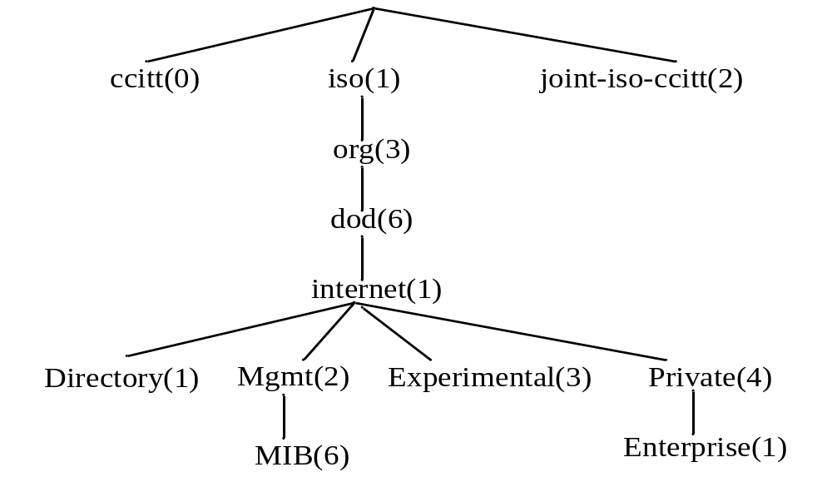
SNMP消息类型
MIB是所监控网络设备标准标量定义的集合。它构成了一棵树，其根连接到所标记的结点上，每个结点均可以扩展子树，这种扩展是无限的，树的叶子表示标准变量的定义，它被称为对象：
网络管理的ASN.1树

Slide 14
SNMP消息类型
internet对象下，定义了下面4个子树：
  Directory（1）：directory（1）保留在将来使用。预计该子树将包含关于OSI目录服务（X.500）的信息。
  Mgmt（2）：mgmt（2）子树包含关于DOD协议的管理信息。目前，该子树中的对象是最广泛的。其中，最初被赋予对象标志符1.1.6.1.2.1或（mgmt 1）的MIB-I（RFC 1156）已经被MIB-II所取代（RFC 1213）。MIB-II保留了同一对象标志符。
  Experimental（3）：实验协议和MIB开发通常使用第三种子树——experimental，进入标准轨道。在这个DOD子树下的所有对象的标志符都以整数1.3.6.1.3开始，一个实验性的新的MIB可能被赋予和对象标志符相关联的编号10{experimental 10}。
  Private（4）：private（4）子树用来指定单方面定义的对象。该子树中网络管理系统访问最多的部分是enterprises（1）或{private 1}节点。一个企业是一个注册了它的自定义MIB扩展的组织。该节点下的每个子树被分配给一个企业。然后企业就可以在该子树下创建它的产品特有的属性。厂商自定义MIB都处于层次结构的这个位置。

Slide 15
第九章 SNMP网络管理协议
网络管理基本概念
术语和概念
网络管理模型
SNMP消息类型
SNMP工作流程
举例

Slide 16
SNMP工作流程
接收到来的SNMP请求
分析语法并翻译为内部格式
把MIB变量映射为本地的变量
若含多个MIB变量
完成请求的存取
把回答翻译为外部格式
向客户机发送响应
SNMP的流程

Slide 17
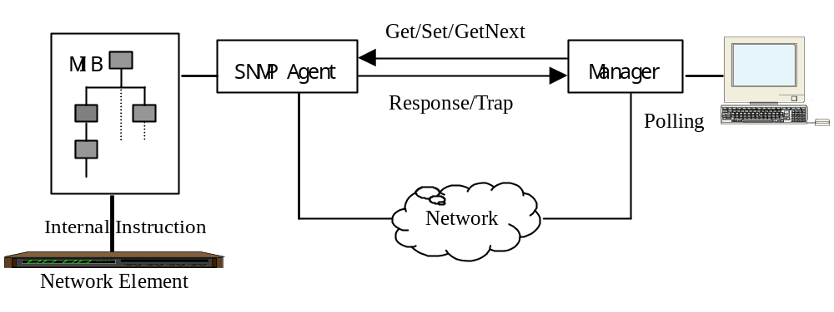
基于SNMP的网络管理模型
  一个或者一个以上的网管工作站（NMS）；
  网络节点（它们可能是计算和存储设备，以及互连装置），即一个称作Agent的模块运行在每个网络节点上监视它的状态和收集要处理的数据；
  一个网络管理协议，被用于管理站和SNMP-Agent之间传输网络管理信息。
SNMP体系结构

Slide 18
性能管理的内容
性能管理包括下面四个步骤：
  收集网络设备和连接的当前使用数据；
  分析相关数据，辨别使用趋势；
  设置利用率阈值；
  使用模拟确定如何调整网络达到最佳性能。

Slide 19
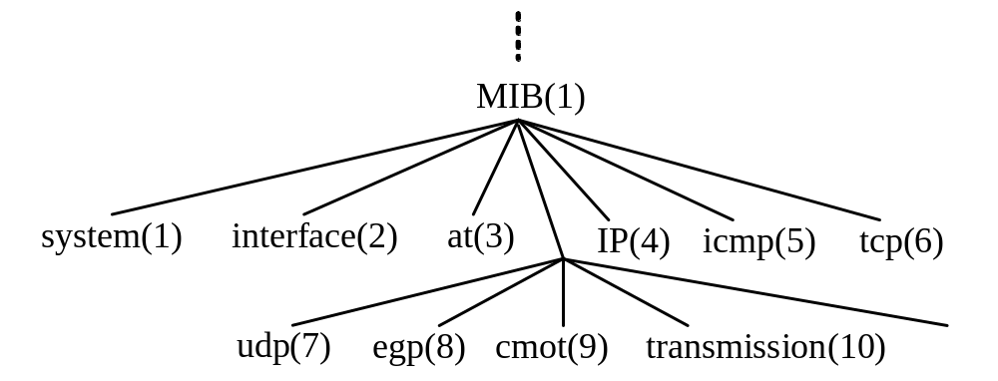
性能管理的内容
MIB-II定义在RFC1213中，它保留了MIB-I的对象标识符。
MIB-II中的组

Slide 20
性能管理的内容
用于性能管理的接口组对象见下表：
对象名 | 对象意义
ifInDiscards | 接口丢弃的输入包数
ifOutDiscards | 接口丢弃的输出包数
ifInErrors | 包含错误的输入包数
ifOutErrors | 包含错误的输出包数
ifInOctets | 接口发送的字节数
ifOutOctets | 接口接受到的字节数
ifInUcastPkts | 输入的单播包数
ifOutUcastPkts | 输出的单播包数
ifInNUcastPkts | 输入的非单播包数
ifOutNUcastPkts | 输出的非单播包数
ifInUnknownProtos | 由于定向到一个未知或不支持的协议而丢弃的包数
ifOutQlen | 输出队列中的所有包数

Slide 21
第九章 SNMP网络管理协议
网络管理基本概念
术语和概念
网络管理模型
SNMP消息类型
SNMP工作流程
举例

Slide 22
举例－1
性能管理应用一般要观察接口的错误率。要完成这项工作，首先找出接口的总包数和错误数。接口接收到的包的总数为ifInUcastPkts和ifInUNcastPkts之和，发出的包的总数为ifOutUcastPkts 和ifOutUNcastPkts之和。
接口的输入、输出错误的百分率分别为：
  输入错误百分率＝ifInErrors/(ifInUcastPkts+ifInNUcastPkts) ；
  输出错误百分率＝ifOutErrors/(ifOutUcastPkts+ifOutNUcastPkts) ；

Slide 23
举例－2
性能管理应用可以利用ifInOctets和ifOutOctets计算出一个接口的利用率。要完成该计算，需要两个不同的查询：一个取得在时刻x的总字节数，另一个取得在时刻y的总字节数，在查询时刻x和y之间发送和接收总字节数如下计算：
  总字节数＝(ifInOctetsy-ifInOctetsx) + (ifOutOctetsy-ifOutOctetsx)；
然后计算每秒的总字节数：
  每秒的总字节数＝总字节数／(y-x)；
线路的利用率为：
  利用率＝(每秒的总字节数×8)/ifSpeed；

